Slide 1
Declaración de Arquitectura Migración Funcional SUI, PGN, 2023
Softgic - PGN

Slide 2
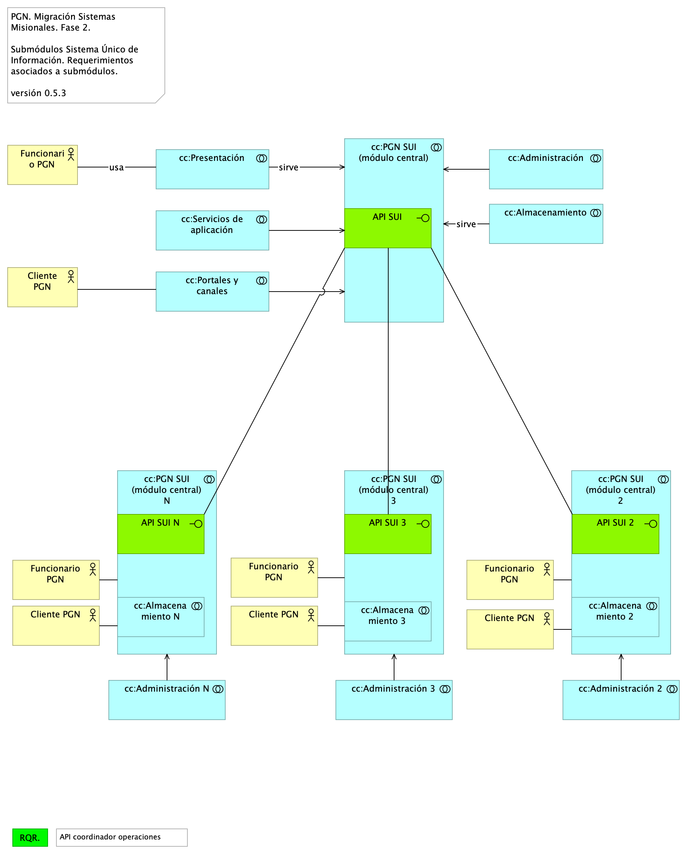
Diagrama de Arquitectura de la Solución Propuesta: vista de integración
La vista presenta en contexto a los módulos SUI migrados y el estilo de comunicación vía API sincrónica/asincrónica (en verde en la imagen).
Migracion.1a.b.SIU Contexto Módulos
Vista. Migracion.1a.b.SIU Contexto Módulos

